Slide 1


Классификация отраслей промышленности: добывающая, обрабатывающая, энергетика
Автор презентации: Presentacium.ru

Slide 2

Введение
В презентации рассмотрим классификацию отраслей промышленности: добывающую, обрабатывающую и энергетику. Проанализируем основные виды добывающей промышленности, сравним её с обрабатывающей. Обсудим структуру и динамику развития этих отраслей, а также их влияние на экономику страны.

Slide 3

Добывающая промышленность
1
В 2022 году объём добычи полезных ископаемых в России составил более 1,5 триллиона рублей.
2
Добывающая промышленность включает в себя извлечение различных видов ресурсов, таких как нефть и газ (около 600 миллионов тонн нефти и более 700 миллиардов кубических метров газа ежегодно добывается в России).
3
Среди ключевых регионов по добыче полезных ископаемых выделяются Западная Сибирь, Урал и Дальний Восток, где сосредоточены крупные месторождения разнообразных минеральных ресурсов.

Slide 4

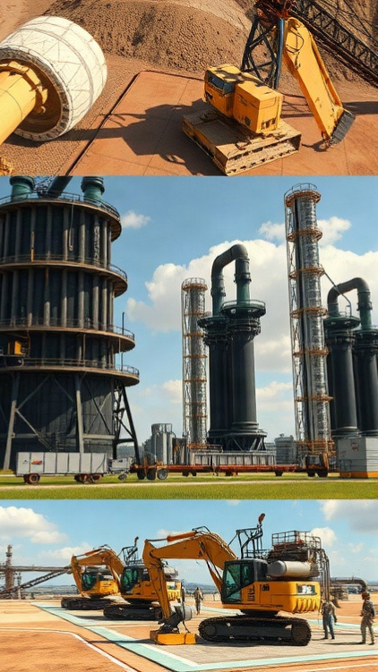
Основные виды добывающей промышленности
В добывающей промышленности выделяют несколько основных видов: угольная промышленность, которая в 2022 году добыла более 7,5 миллиарда тонн угля по всему миру; нефтяная промышленность, обеспечивающая более 4 миллиардов тонн добычи нефти ежегодно; газовая промышленность, объёмы добычи которой составляют около 4 триллионов кубических метров в год.

Slide 5

Динамика развития отраслей
1
В 2022 году доля добывающей промышленности в структуре промышленного производства составила 12%, демонстрируя стабильный рост на протяжении последних пяти лет, в то время как обрабатывающая промышленность достигла показателя в 72%, что свидетельствует о её значительной роли в экономике.
2
Энергетическая отрасль, включая производство и распределение электроэнергии, тепла и газа, составила 16% и продолжает развиваться, обеспечивая нужды страны в энергоресурсах.
3
Эти данные подтверждают динамичное развитие всех трёх отраслей промышленности.

Slide 6

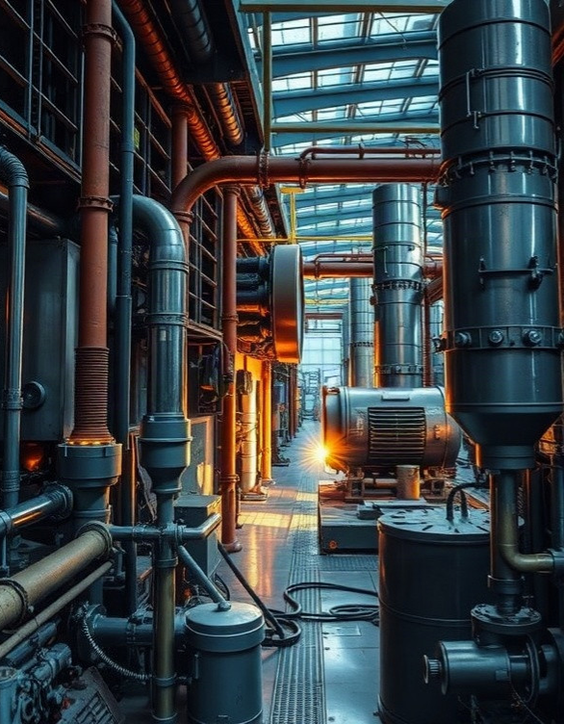
Основные отрасли обрабатывающей промышленности
В обрабатывающей промышленности Российской Федерации выделяется более 20 ключевых отраслей, среди которых особенно значимы металлургия, машиностроение и химическая промышленность. В 2022 году объём производства в металлургической отрасли составил более 7,5 триллионов рублей, в то время как объём продукции машиностроения превысил 2,5 триллиона рублей. Химическая промышленность страны демонстрирует стабильный рост, достигнув объёма производства свыше 2 триллионов рублей за тот же период.

Slide 7
Энергетика: виды и источники
В энергетике выделяют несколько основных видов: возобновляемые источники, такие как солнечная энергия (более 200 GW мировых мощностей к 2023 году), и невозобновляемые, включая нефть, газ и уголь, которые обеспечивают около 80% мирового энергопотребления.
Среди ключевых источников энергии также стоит отметить ядерную энергетику, которая генерирует порядка 10% мирового электричества, демонстрируя устойчивый рост и развитие технологий в этой области.
Разнообразие источников и видов энергии подчёркивает важность сбалансированного подхода к их использованию в мировой промышленности.

Slide 8

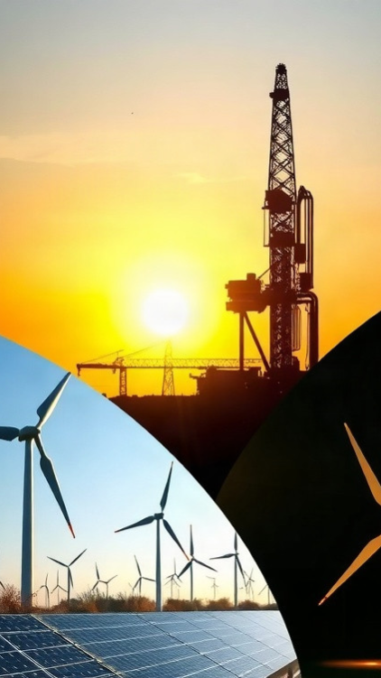
Структура энергетического сектора
В энергетическом секторе выделяются три ключевых сегмента: производство электроэнергии (в 2022 году в мире было произведено около 27 триллионов киловатт-часов), добыча ископаемого топлива (мировая добыча нефти в 2022 году составила более 4 миллиардов тонн) и развитие возобновляемых источников энергии (в 2022 году мировое производство энергии из возобновляемых источников достигло 25% от общего объема).

Slide 9

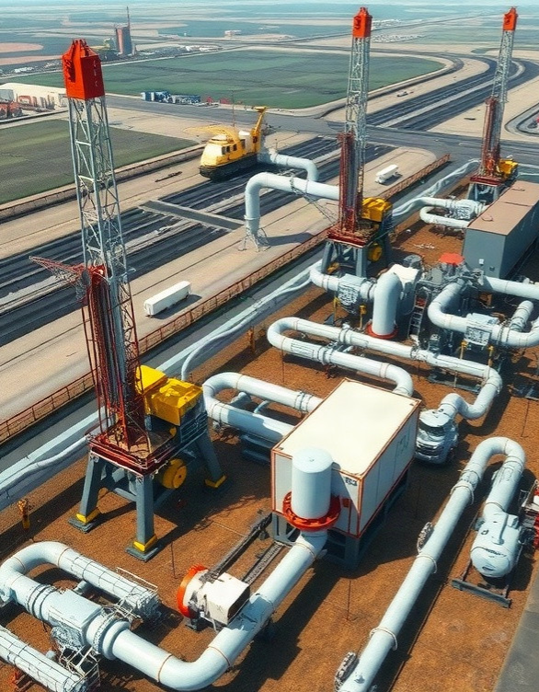
Влияние на экономику
Добывающая промышленность обеспечивает страну основными сырьевыми ресурсами, такими как нефть и газ. Например, в 2022 году объём добычи нефти в России составил около 550 миллионов тонн, что значительно влияет на экспортный потенциал и валютные поступления.
Обрабатывающая промышленность создаёт добавленную стоимость, обеспечивая производство товаров с высокой добавленной стоимостью: вклад этого сектора в ВВП страны в 2021 году превысил 40%, что подтверждает его значительное влияние на экономику.

Slide 10

Тенденции развития добывающей промышленности
Согласно прогнозам, к 2030 году мировой объём добычи полезных ископаемых увеличится на 35–45% по сравнению с 2020 годом.
Во многих странах развиваются проекты по добыче полезных ископаемых с использованием новых технологий, например, применение робототехники в шахтах выросло на 20% за последние пять лет. Также наблюдается тенденция к увеличению доли возобновляемых источников энергии в структуре мировой энергетики, их доля достигнет 30% к 2030 году.

Slide 11


Прогнозы развития обрабатывающей промышленности
Согласно прогнозам, объём обрабатывающей промышленности в мире к 2030 году может достичь 50 триллионов долларов США, что на 40% больше по сравнению с показателем 2022 года, составляющим около 35 триллионов долларов.
Ожидается, что Китай сохранит лидирующие позиции с долей около 25% от мирового объёма обрабатывающей промышленности, при этом рост прогнозируется в таких отраслях, как электроника и машиностроение, где ожидается увеличение объёмов производства на 30–35%. В странах с развивающейся экономикой, таких как Индия и страны Юго-Восточной Азии, прогнозируется рост на 6–8% ежегодно в течение следующего десятилетия.

Slide 12
Перспективы энергетической отрасли
По прогнозам Международного энергетического агентства, к 2040 году мировой спрос на энергоресурсы вырастет на 35%, достигнув отметки в 5,8 миллиарда тонн условного топлива.
При этом доля возобновляемых источников энергии в мировом энергобалансе увеличится с нынешних 11% до 33%, что обеспечит более устойчивое и экологически чистое будущее для планеты. Внедрение новых технологий и инвестиций в размере около 2 триллионов долларов ежегодно позволит достичь этих целей и ускорить переход к более эффективным и инновационным энергетическим решениям.

Slide 13
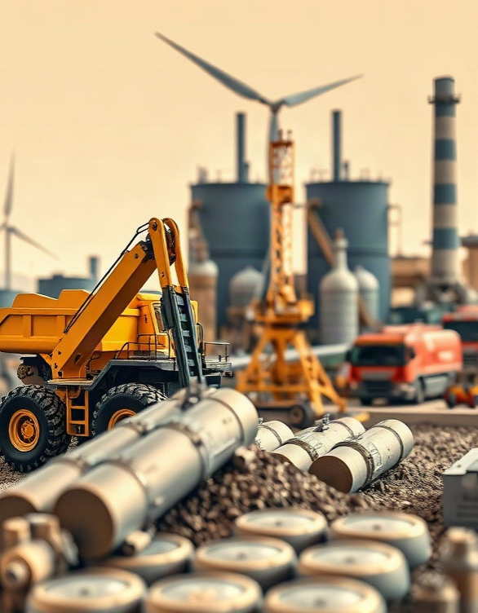
Роль отраслей в экономике страны
Добывающая промышленность составляет 30% от общего вклада в экономику страны, обрабатывающая — 45%, энергетика — 25%.
Основные параметры — доля каждой отрасли в экономике, измеряется в процентах.

Slide 14

Спасибо за внимание!
Спасибо за внимание. В этой презентации мы рассмотрели классификацию и основные характеристики добывающей, обрабатывающей промышленности и энергетики, а также их влияние на экономику страны. Особое внимание было уделено тенденциям и перспективам развития этих отраслей. Надеемся, что представленная информация окажется полезной для вашего дальнейшего изучения экономики промышленности.

